Slide 1
C# WPF NuGet ScottPlot.NET

Slide 2

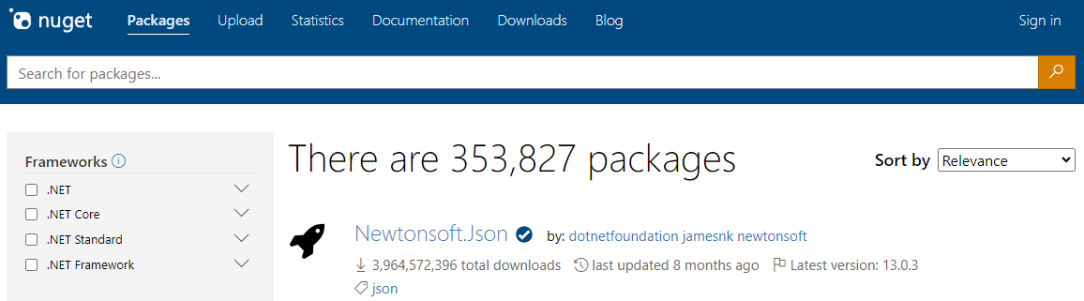
NuGet 이란?
.NET 용 패키지 매니저
파이썬의 pip, conda와 같은 역할
https://www.nuget.org/packages

Slide 3
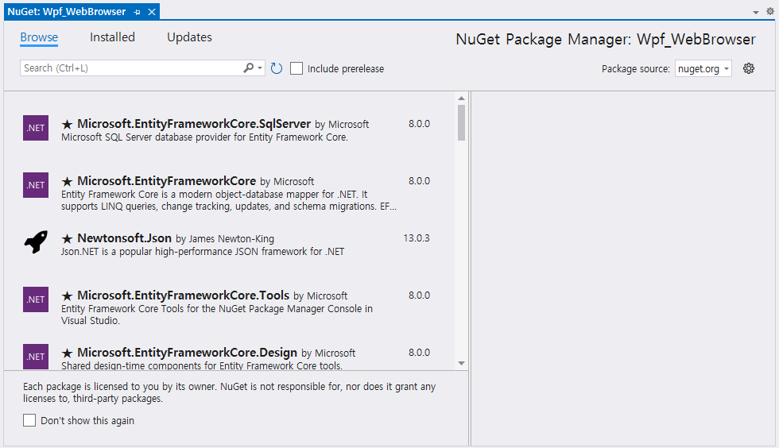
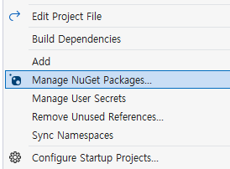
Visual Studio - NuGet 사용법
프로젝트 우클릭
> Manage NuGet Pakages

Slide 4
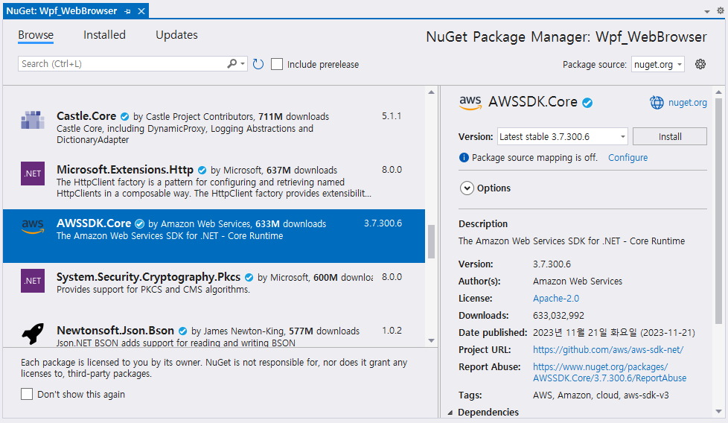
Visual Studio - NuGet 사용법
원하는 기능 선택 후
Install 버튼 클릭하면 끝

Slide 5
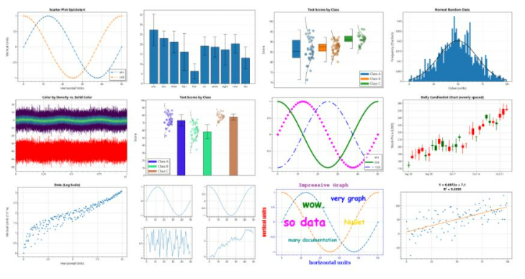
ScottPlot
NuGet으로 설치 가능한 무료 차트 생성 라이브러리
https://scottplot.net/

Slide 6
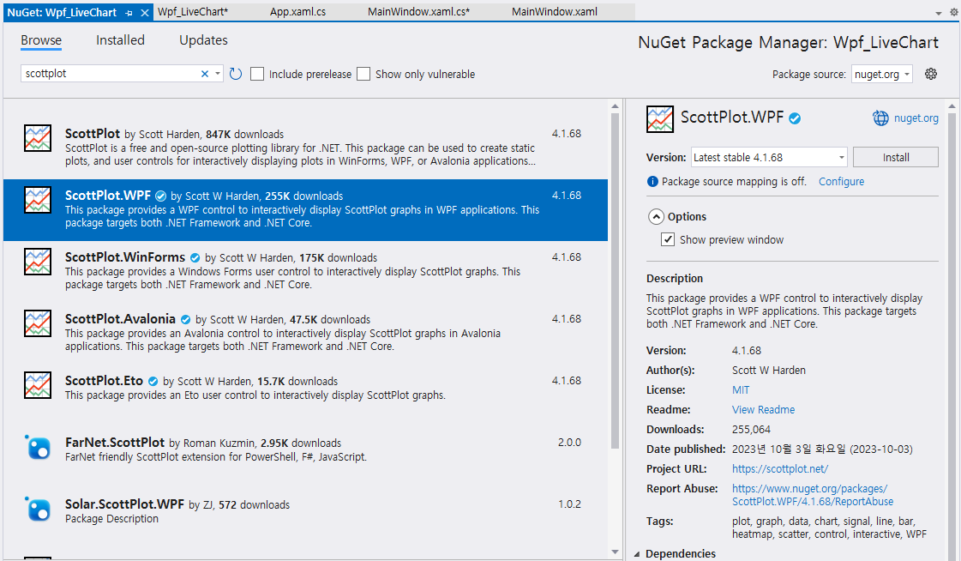
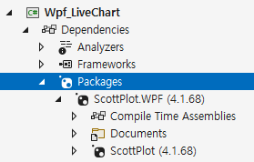
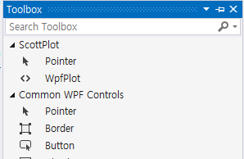
ScottPlot
NuGet에서 scottplot 검색하여 설치

Slide 7
ScottPlot
공식 설치 매뉴얼 (Quick Start)
https://scottplot.net/quickstart/wpf/
https://scottplot.net/quickstart/winforms/
공식 쿡북(예제 소스 코드)
https://scottplot.net/cookbook/5.0/
공식 데모 프로그램 및 소스코드
https://scottplot.net/demo/
https://github.com/ScottPlot/ScottPlot/tree/main/src/ScottPlot5/ScottPlot5%20Demos

Slide 8
실습. ScottPlot
공식 쿡북(예제 소스 코드)에서 아래 내용 실습
Quickstart
Scatter Plot
Signal Plot
Legend
https://scottplot.net/cookbook/5.0/ScottPlotQuickstart/
Multi-Axis
Primary Axes
Additional Y Axis
https://scottplot.net/cookbook/5.0/MultiAxis/

Slide 9
실습. ScottPlot (Winform 이용)
ScottPlot 공식 데모 소스 코드에서 적절한 예제 찾기
한 차트에 여러 개의 Axis를 표시하는 기능
격자가 없는 배경을 사용하는 기능
마우스 움직임에 따라 차트의 X, Y 값을 표시하는 기능
차트 위에 말풍선(callout)을 띄우는 기능
위 기능이 모두 합쳐진 하나의 차트를 만들기
차트 데이터의 내용은 무관함

Slide 10
디자인 패턴
Notes:
새로운 언어를 배울 때는 내가 알고 있는 기존 언어와 차이점만 기억을 하면 됨.
자세한 문법 또는 함수의 사용법은 그때그때 검색을 통해 찾아보고 적용하면 됨.
이론을 충분히 공부하고 무언가 시작하기 보다는 일단 시작하고 부딪히는 곳을 적극적으로 검색하여 찾아보며 해결해나가는 것이 훨씬 좋음.

Slide 11
SW 디자인 패턴
소프트웨어 개발에 있어 발생하는 문제들에 대한 일반적인 해결책
특정 문맥(소스코드 구조)에서 발생하는 설계 문제를 해결
설계 과정에 대한 가이드 또는 지침
즉, 자주 발생하는 문제들에 대해 미리 특정한 패턴을 만들어둔 것
주로 클래스 정의, 클래스 설계, 상속 관계 등에 있어서 특정한 소스 코드 작성 방식을 말함

Slide 12
SW 디자인 패턴
다양한 상황에 대한 해결 방법(디자인 패턴)이 있음
Singleton: 한 클래스의 인스턴스가 오직 하나만 존재하도록 보장
Prototype: 기존 객체를 복제하여 새로운 객체를 생성
Adapter: 호환되지 않는 인터페이스를 가진 클래스들이 함께 작동할 수 있도록 함
Bridge: 추상화(Abstract)와 구현을 분리하여, 독립적으로 변형될 수 있게 함
Interpreter: 주어진 언어의 문법에 대한 표현을 정의하고 문장을 해석
State: 객체의 내부 상태에 따라 객체의 행동을 변경
Strategy: 알고리즘을 객체의 행동으로 캡슐화하여 동일한 기능을 하는 다른 알고리즘으로 교체할 수 있게 함
Iterator: 컬렉션 내의 요소를 순차적으로 접근하는 방법을 제공
...
Notes:
https://oobwrite.com/entry/%EB%94%94%EC%9E%90%EC%9D%B8-%ED%8C%A8%ED%84%B4Design-Pattern-%EC%B4%9D%EC%A0%95%EB%A6%AC-23%EA%B0%80%EC%A7%80-%EB%94%94%EC%9E%90%EC%9D%B8-%ED%8C%A8%ED%84%B4-%EC%A0%95%EC%9D%98-%EC%A2%85%EB%A5%98-%EC%9E%A5%EB%8B%A8%EC%A0%90

Slide 13
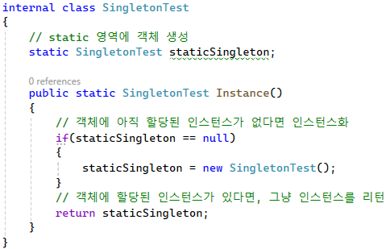
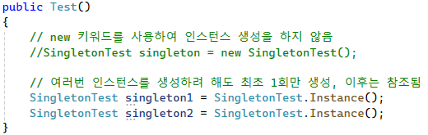
Singleton 패턴
클래스의 인스턴스가 프로그램 전체에서 오직 하나만 존재해야 할 때 사용
예) 게임 점수 및 승패를 결정하는 GameManager 클래스

Slide 14
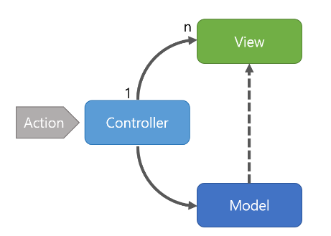
MVC 패턴
WinForm 개발에 있어 권장되는 디자인 패턴
MVC(Model + View + Controller) 패턴 시나리오
사용자의 Action들은 Controller에 들어옴
Controller는 사용자의 Action을 확인하고, Model을 업데이트
Controller는 Model을 나타내 줄 View를 선택
View는 Model을 이용하여 화면을 나타냄

Slide 15
MVC 패턴
Model
사용자 정보만 갖고 있는 클래스
예) User 클래스 (이름, ID, PW, 전화번호)
View
Form1.cs 라고 보면 됨
(View가 하는 일이 매우 많음)
Controller
View로 부터 받은 입력을 처리하여 Model을 정보를 업데이트
Model 정보가 업데이트 되면 View에 표시
예) UserControl 클래스 (TextBox로 입력 받은 값을 User 클래스에 복사, User 클래스의 정보와 비교하여 로그인 여부 체크 등)
Notes:
View가 하는 일이 많아서 MVC 패턴을 Massive View Control 이라고 부르기도 함

Slide 16
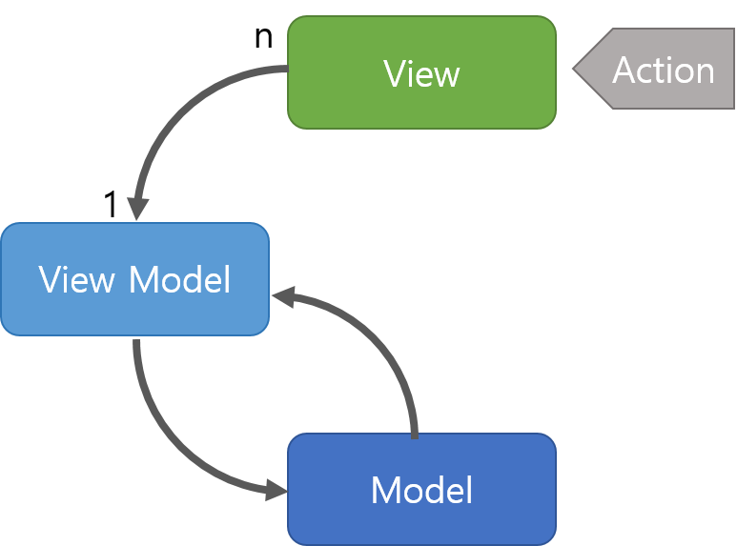
MVVM 패턴
WPF 출시와 함께 Microsoft에서 개발한 디자인 패턴
Model + View + View Model 로 구성됨
사용자 인터페이스에서 발생하는 이벤트 중심의 프로그래밍에서 탈피하기 위한 목적에서 고안 됨 (View가 너무 많은 기능을 담당하는 것을 방지)
개발 속도 향상 보다 유지보수를 쉽게 하기 위함

Slide 17
MVVM 패턴
MVVM 패턴 동작 시나리오
사용자의 Action은 View를 통해 들어옴
View에 Action이 들어오면, Command 패턴으로 View Model에 Action을 전달
Command 패턴은 사용자 요청을 매개변수로 직접 전달하는 것이 아니라 각종 관련 정보들을 포함한 객체로 한 번 감싸서 전달하는 것
View Model은 Model에게 데이터를 요청
Model은 View Model에게 요청받은 데이터를 응답
View Model은 응답 받은 데이터를 가공하여 저장
View는 View Model과 Data Binding하여 화면을 그림
Notes:
https://devbong.tistory.com/34

Slide 18
WPF MVVM 패턴
Model (프로그래머)
데이터를 가져오고 저장하는 역할
DB, 네트워크 요청 또는 파일 시스템과 같은 데이터 소스와 상호작용
View (디자이너)
사용자 인터페이스를 담당하여 사용자 입력처리 및 화면 갱신을 처리
XAML 같은 마크업 언어를 사용하여 디자인
ViewModel (프로그래머)
View와 Model 사이에서 중재자 역할을 수행
View에서 발생하는 이벤트 감지, 이벤트에 맞는 Model의 로직 수행
View에 표시할 데이터를 가공
Notes:
https://devbong.tistory.com/34

Slide 19
연습. WPF MVVM 패턴 따라해보기
https://devbong.tistory.com/34
위 블로그의 “[WPF] MVVM 패턴으로 WPF 시작하기” 강의를 01 프로젝트 만들기 ~ 05 Converter 까지 따라해보기
View
MainWindow.xaml
MainWindow.xaml.cs
ViewModel
MainWindowViewModel.cs
ViewModelBase.cs
Model
Person.cs
Notes:
https://devbong.tistory.com/34

Slide 20
릴리즈 빌드
코드 실행 결과는 동일
Debug | Release
코드 최적화 없음 코드 실행 속도 느림 메모리 사용량이 많음 실행 파일에 디버깅에 필요한 정보 포함 컴파일 속도 빠름 | 코드 최적화 진행 코드 실행 속도 빠름 메모리 사용량이 적음 디버깅에 필요한 정보가 거의 포함되지 않음 최적화 때문에 컴파일 속도 느림
Notes:
https://itisguide.tistory.com/4

Slide 21
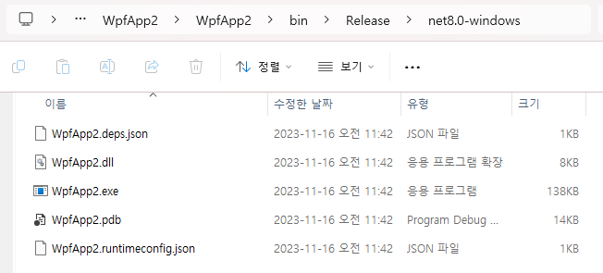
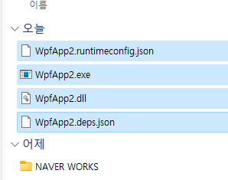
릴리즈 빌드
다른 위치에 복사 및 실행

Slide 22
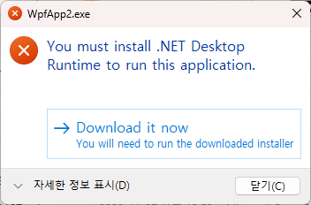
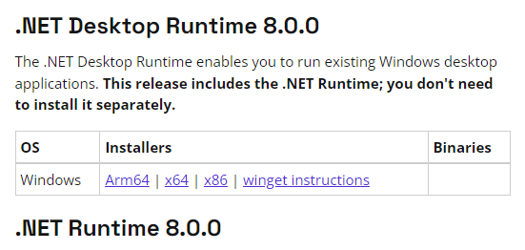
릴리즈 빌드
https://dotnet.microsoft.com/en-us/download/dotnet/8.0
닷넷이 설치되어 있지 않은 PC에서는
닷넷 런타임 설치가 필요함

Slide 23
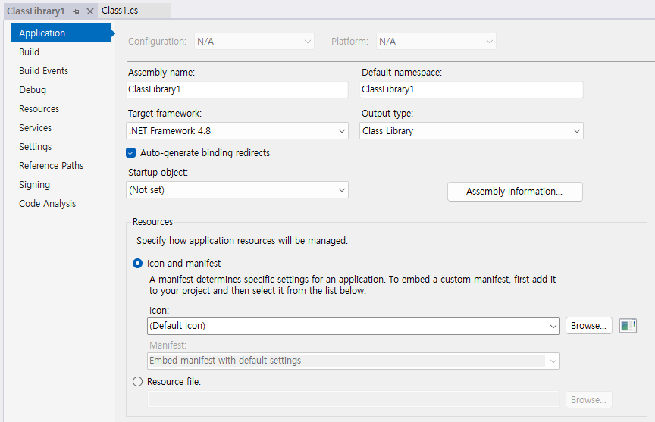
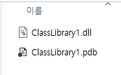
dll 만들기
프로젝트 속성 (우클릭 맨 아래) > Output type: Class Library 로 변경
프로젝트 빌드 후 프로젝트 폴더/bin/(빌드 모드)/(프로젝트 이름).dll 생성
Debug 모드로 만든 dll은 Debug 모드에서만 사용 가능 (반대도 마찬가지)

Slide 24
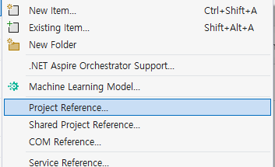
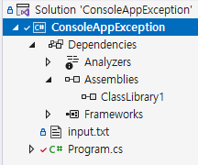
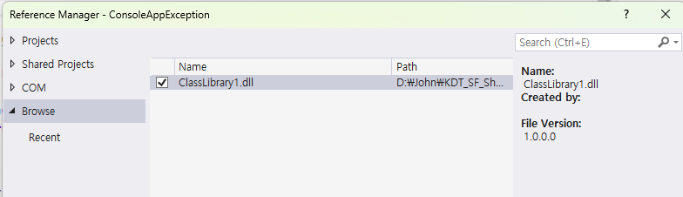
dll 가져오기
프로젝트 우클릭 > Add > Project Reference > Browse > dll 파일 선택
프로젝트/Depedencies/Assemblies에 namespace가 추가된 것을 확인
using으로 namespace를 가져오거나 전체 이름을 지정하여 사용

Slide 25
실습. 계산기 릴리즈
WinForm 미니 프로젝트 - 계산기 만들기를 통해 개발한 프로그램을 WPF 프로젝트로 이주(Migration)
릴리즈 버전으로 빌드
Visual Studio와 상관없이 독립적으로 실행 가능한 상태의 exe, dll, json 파일을 압축하여 제출!

Slide 26
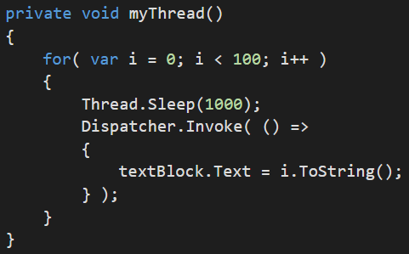
WPF 크로스 스레드 해결
WinForm의 Invoke() 대신 Dispatcher.Invoke()를 사용

